Slide 1
СОВРЕМЕННЫЕ ОБРАЗОВАТЕЛЬНЫЕ ПЛАТФОРМЫ, КАК КРЕАТИВНОЕ РЕШЕНИЕ ДЛЯ ОБУЧЕНИЯ ШКОЛЬНИКОВ
Подготовила Сафонова Наталья Евгеньевна, учитель информатики МОУ СОШ № 14, г. Комсомольск-на-Амуре

Slide 2
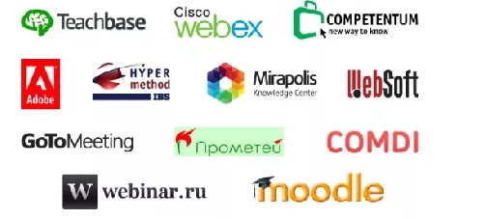

Образовательная платформа- система управление обучением. Это прикладное программное обеспечение, которое могут использовать все участники учебного процесса.

Slide 3

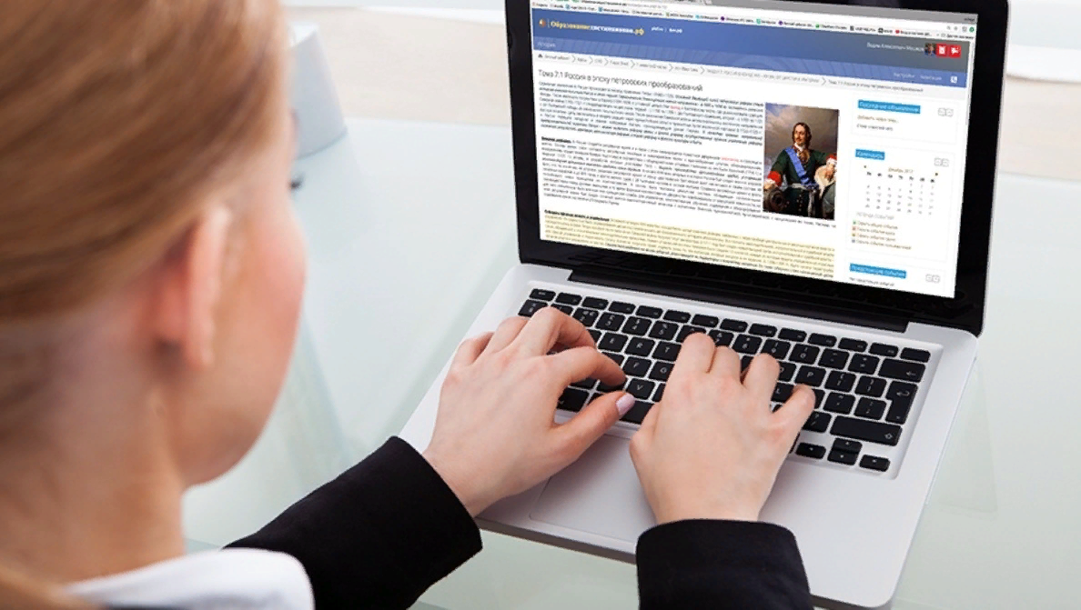
Новые ФГОС обязывают педаговов использовать в образовательном процессе информационно – коммуникационные технологии и соответственно научить своих обучающихся их эффективному и разумному использованию.
Обучение с использованием дистанционных технологий позволяет:
повысить качество образования за счет увеличения доли самостоятельного освоения материала, что обеспечивает выработку таких качеств, как самостоятельность, ответственность, организованность и умение реально оценивать свои силы и принимать взвешенные решения.

Slide 4


Основным преимуществом такого вида образования является:
Экономия времени;
Возможность одновременного обучения большого количества учащихся;
Повышение качества образования за счет применения современных средств обучения и технологий;
Мгновенный доступ к объемным электронным библиотекам и базам знаний

Slide 5

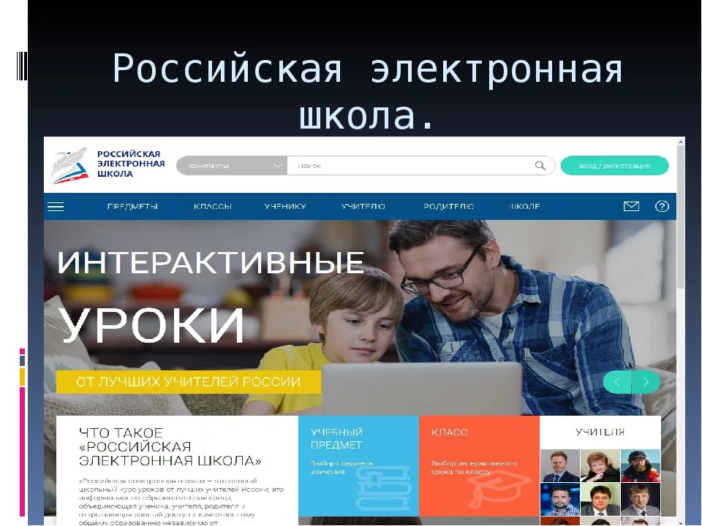
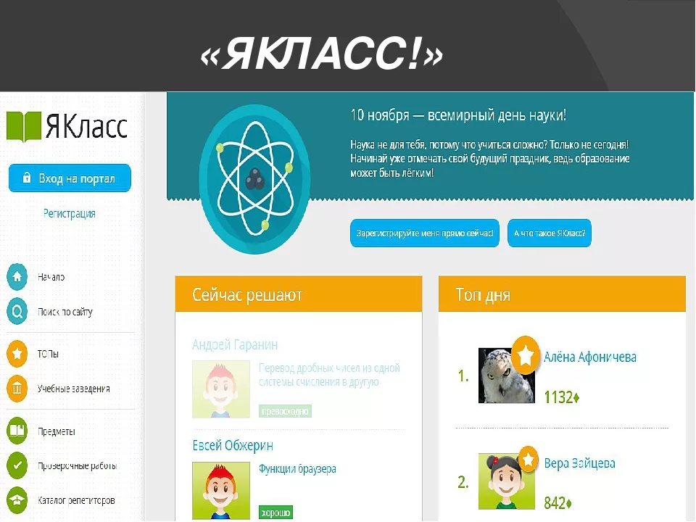
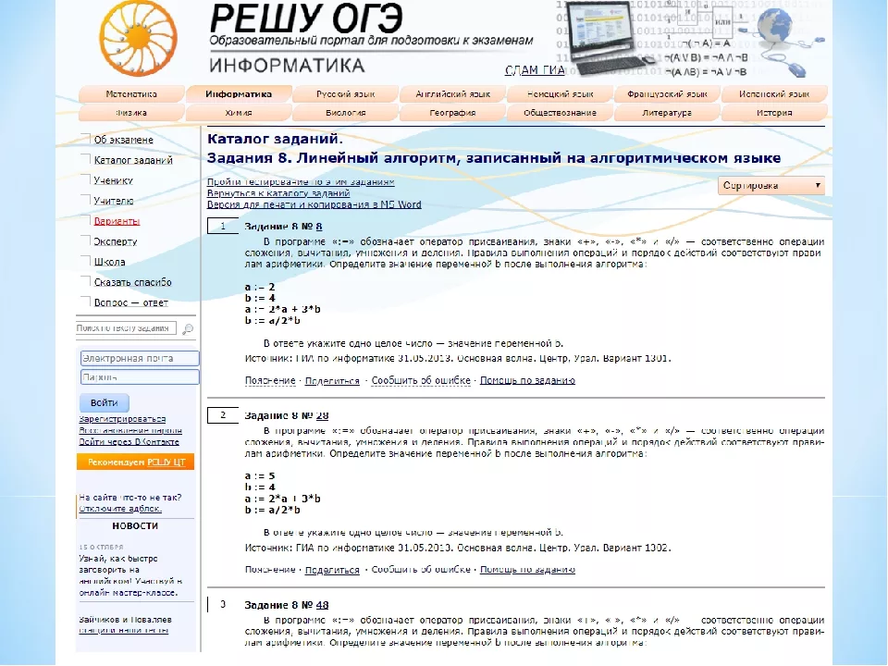
Образовательные платформы

Slide 6
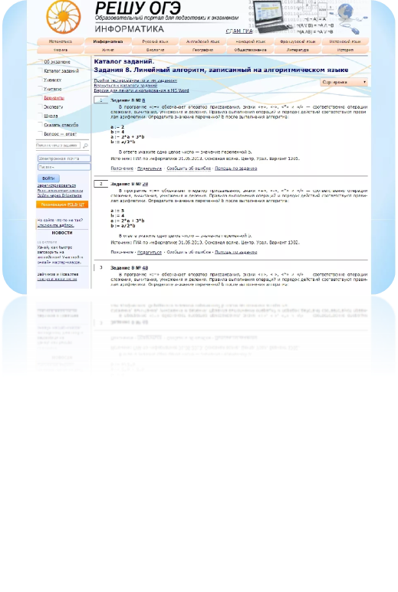
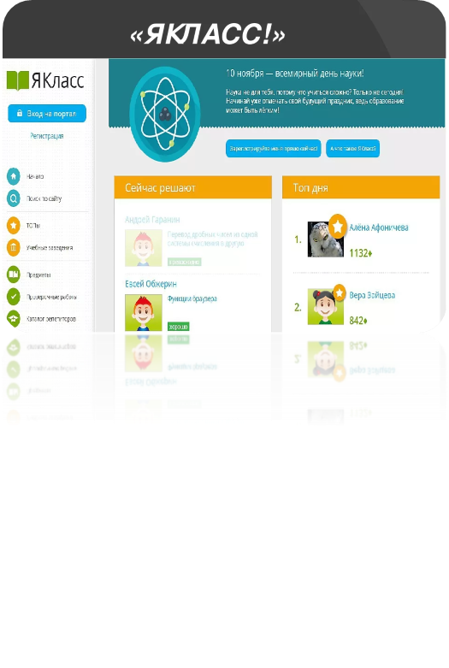

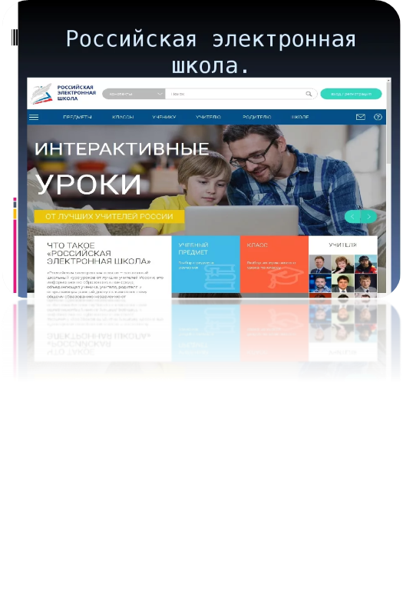
Современные образовательные платформы
Решу ОГЭ, ЕГЭ
Решу ОГЭ, ЕГЭ — дистанционная подготовка к государственным экзаменам.
ЯКласс
Проверить, как дети усвоили материал, учителям поможет «ЯКласс».
Учи.ру
Легкий переход на дистанционный формат обучения обеспечит образовательная платформа «Учи.ру».
РЭШ
Изначально РЭШ создавалась для того, чтобы у любого школьника была
возможность при пропуске занятий восполнить пробелы в знаниях.

Slide 7
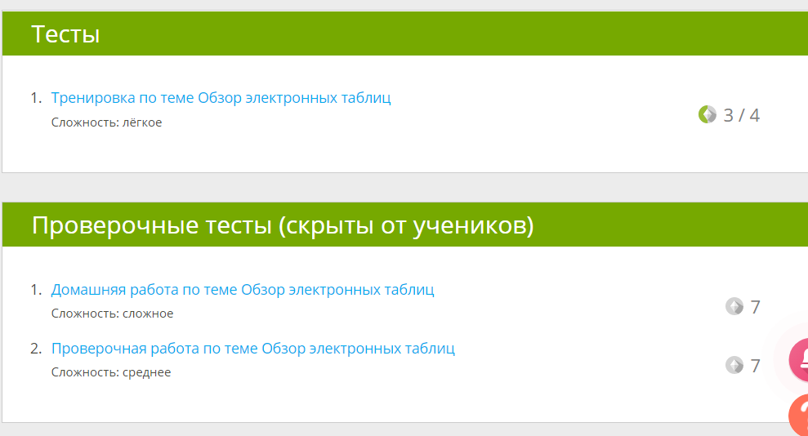
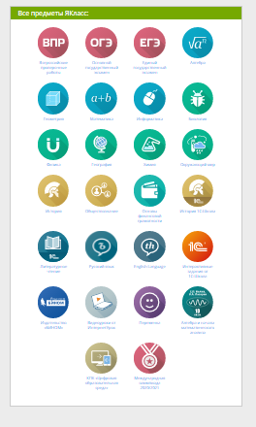
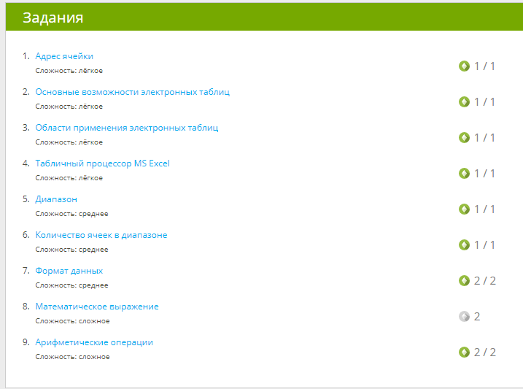
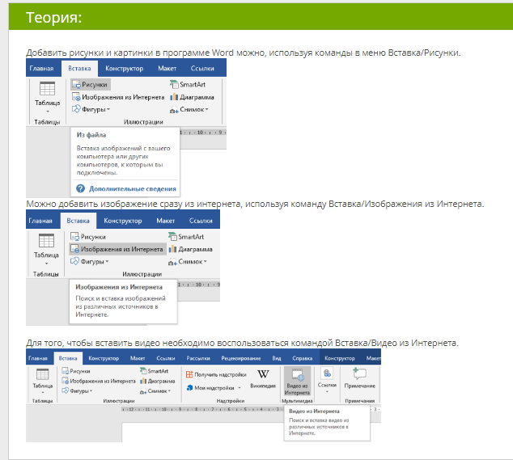
Платформа «Якласс»

Slide 8
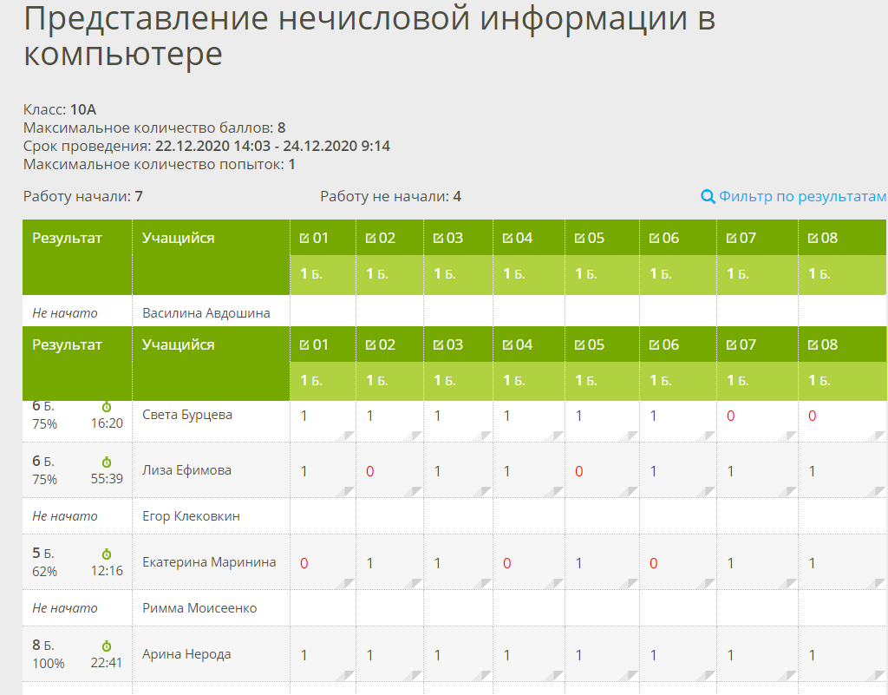
Использование платформы «Якласс» на уроках информатики

Slide 9
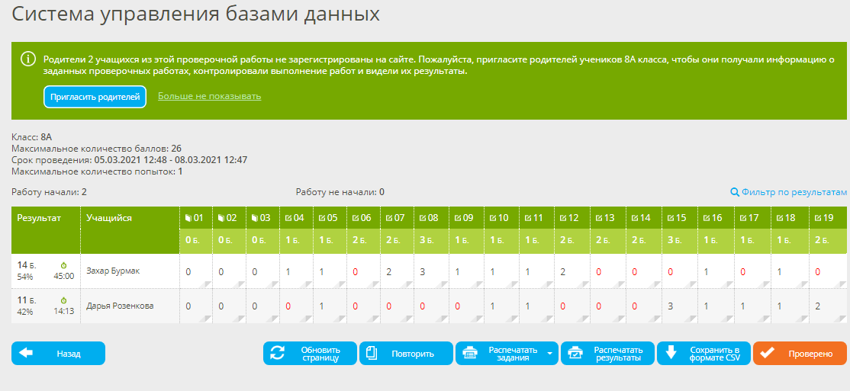

Slide 10

Заключение
Возможности интернета неограниченны. Образовательные ресурсы помогут освоить школьную программу, углубить свои знания по разным предметам, заменят репетиторов, вдохновят и учителя, и ученика. Главное детям это интересно, увлекательно и полезно!

